Slide 1


第六章 索引与视图操作
(二)

Slide 2

CONTENTS
创建多列索引
Part 1
SQLyog创建索引
Part 2
查看索引
Part 3
删除索引
Part 4

Slide 3
创建多列索引
Part 1
如果在创建索引时，所关联的列有两个或多个列时，就称为多列索引。需要注意的是，在使用多列索引时，在多列索引中只有查询条件中使用了这些列中的第一个列时，多列索引才会被使用。
与前面创建其它索引一样，多列索引也有三种方式创建，下面分别介绍这三种创建方式。
1 创建表时创建多列索引
语法规则：
CREATE TABLE 表名
(列名 数据类型，…
INDEX|KEY 索引名（列名1[长度][ASC|DESC]，列名1[长度][ASC|DESC]，…)
);

Slide 4
例 根据下表所示结构，新建表xsqk6，并创建多列索引，索引列为表中的“学号”和“姓名”列。
列名 | 数据类型 | 长度 | 索引
学号 | char | 10 | index_xh_xm
姓名 | varchar | 10
性别 | char | 2
专业名 | varchar | 20
创建表xsqk6并创建普通索引的SQL语句如下：
mysql> create table xsqk6(
-> 学号 int,
-> 姓名 char(10),
-> 性别 char(2),
-> 专业名 varchar(20),
-> index index_xh_xm(学号 desc,姓名)
-> );
Query OK, 0 rows affected (0.37 sec)

Slide 5
2 在已经存在的表上创建多列索引
语法规则：
CREATE INDEX 索引名
ON 表名（列名1[长度][ASC|DESC]，列名1[长度][ASC|DESC]，…）;
例 先删除表xsqk6上的多列索引，然后在表xsqk6上创建多列索引，索引列为表中的“学号”和“姓名”列。
创建多列索引的SQL语句：
mysql> create index index_xh_xm
-> on xsqk6(学号,姓名);
Query OK, 0 rows affected (0.28 sec)
Records: 0 Duplicates: 0 Warnings: 0

Slide 6
3 通过ALTER TABLE语句创建多列索引
语法 则：
ALTER TABLE 表名
ADD INDEX|KEY 索引名(列名[长度] [ASC|DESC]，列名[长度] [ASC|DESC]，…);
例 先删除表xsqk6上的多列索引，然后在表xsqk6上创建多列索引，索引列为表中的“学号”和“姓名”列。
创建多列索引的SQL语句：
mysql> alter table xsqk6
-> add key index_xh_xm(学号,姓名);
Query OK, 0 rows affected (0.27 sec)
Records: 0 Duplicates: 0 Warnings: 0

Slide 7
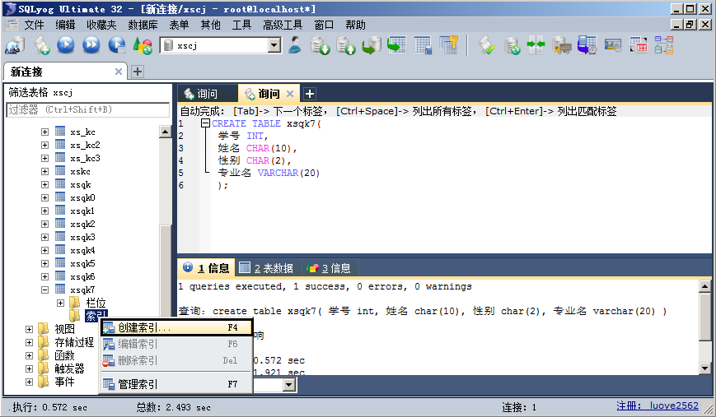
SQLyog创建索引
Part 2
使用客户端软件SQLyog创建索引比在Command Line Client模式下更为直观方便，在数据库开发过程中创建索引时也被经常使用。
先在数据库XSCJ中创建一个表xsqk7，然后在xsqk7上右键，在弹出的快捷菜单中选择“创建索引”命令，如下图所示。

Slide 8
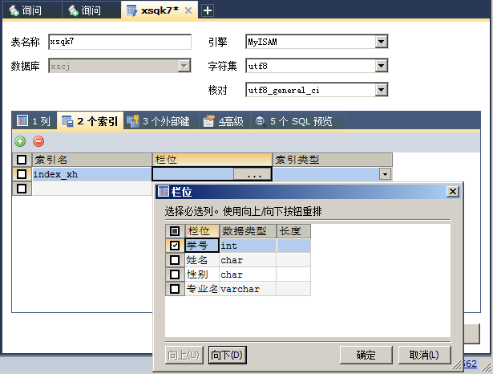
1 创建普通索引
在表xsqk7的“学号”列上创建普通索引，界面如图所示。

Slide 9
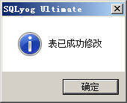
在图6.7中，先在“索引名”下方的窗格中填写创建的索引名称，这里是“index_xh”，再单击“栏位”下方的“ ”按钮，再从弹出的列表中勾选“学号”作为索引列，然后单击“确定”，最后点“保存”按钮，弹出如图所示的确认信息。这样普通索引index_xh就建好了。

Slide 10
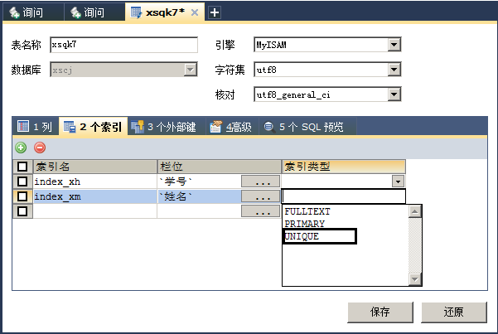
2 创建唯一索引
在图6.7创建普通索引的基础上，在“姓名”列上创建唯一索引，创建过程如图6.9所示。
在图6.9中，与创建普通索引类似，输入索引名“index_xm”，选择“姓名”列作为索引列，然后单击索引类型下方的下拉菜单，选择“UNIQUE”，最后保存起来，这样就在“姓名”列上建好了唯一索引。

Slide 11
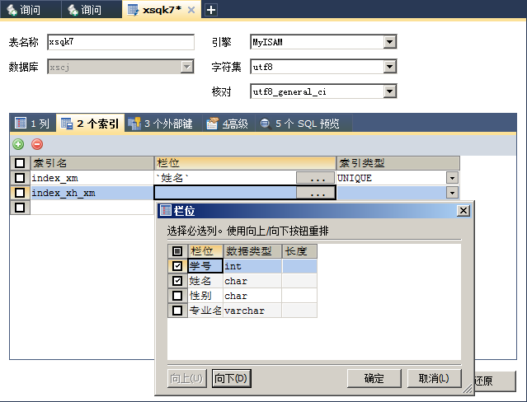
4 创建多列索引
在表xsqk7的“学号”列和“姓名”列上创建多列索引，创建过程如图6.10所示。

Slide 12
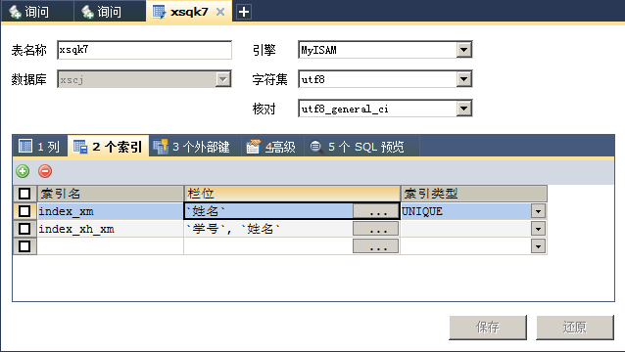
在图6.10中，先输入多列索引名“index_xh_xm”，再在栏位下选择创建多列索引的列名，如图6.10所示，同时勾选“学号”和“姓名”两列，然后点“确定”按钮，最后保存起来，从图6.11中可见，多列索引创建完成。

Slide 13
查看索引
Part 3
创建好索引后，有两种方法可以查看索引信息，一是使用Command Line Client模式，另一种是使用客户端软件。
1 使用Command Line Client模式查看索引
在Command Line Client模式下查看索引有两种方式。
语法规则1：
SHOW CREATE TABLE 表名 \G
其中，SHOW CREATE TABLE用于查看表的信息，包括表定义的结构，表的索引、主键等信息。
语法规则2：
表名 \G

Slide 14
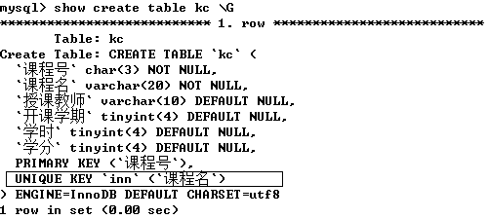
例6.10 在Command Line Client模式下用第一种方式查看表kc的索引信息。
SHOW CREATE TABLE kc ;
从图6.12可见，在表kc中，除了主键索引外，还在“课程名”上创建了唯一索引，索引名为“inn”。

Slide 15
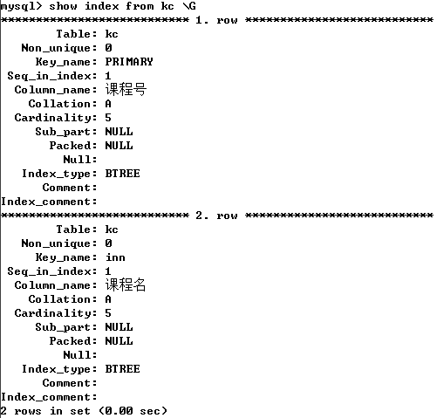
例6.11 在Command Line Client模式下用第二种方式查看表kc的索引信息。
show index from kc;
从图6.13可见，表kc有两个索引，一个是主键索引，索引名称是“PRIMARY”，是在课程号列上定义的；另一个是唯一索引，索引名称是“inn”，是在课程名上定义的。

Slide 16
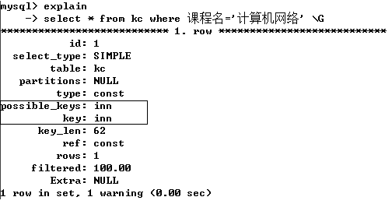
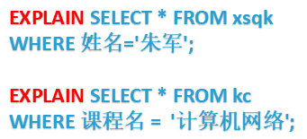
例6.12 查看表kc中的索引是否被使用。
从图6.14可见，possible_key和key的值都是索引名inn，说明该索引已经开始始用。

Slide 17
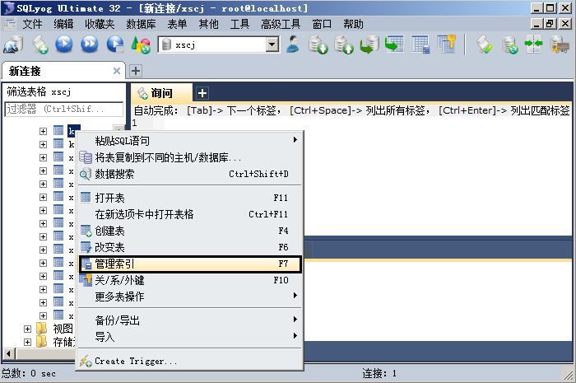
2 使用客户端软件来SQLyog查看索引
使用SQLyog来查看索引非常简单，首先定位到要查看索引的表上，单击右键后，在弹子网的快捷菜单中选择“管理索引”命令，如图6.15所示。

Slide 18
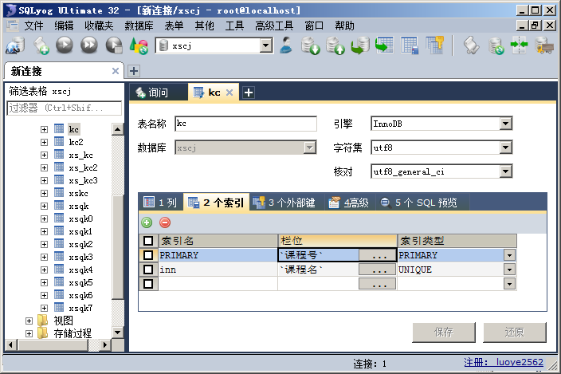
然后弹出如图6.16所示的管理索引界面。
可以查看已建立的索引，这里的kc表中，已建立了两个索引，一个是基于课程号的主键索引，索引名为“PRIMARY”，另一个是基于课程名的唯一索引，索引名为“inn”。

Slide 19
删除索引
Part 4
如果表中的索引太多，会导致表更新的速度降低，同时，过多无用的索引也会占用大量的存储空简，所以需要删除索引。所谓删除索引，就是删除掉表中创建的索引。
和查看索引一样，删除索引也有两种方式，一是使用Command Line Client模式，另一种是使用客户端软件。

Slide 20
1 使用Command Line Client模式删除索引
删除索引可以使用DROP关键字，也可以使用ALTER关键字。
使用DROP关键字的语法规则：
DROP INDEX 索引名 ON 表名；
例6.14 使用DROP关键字删除表xsqk7中的“index_xh_xm”索引。
mysql> drop index index_xh_xm on xsqk7;
Query OK, 0 rows affected (0.11 sec)
Records: 0 Duplicates: 0 Warnings: 0

Slide 21
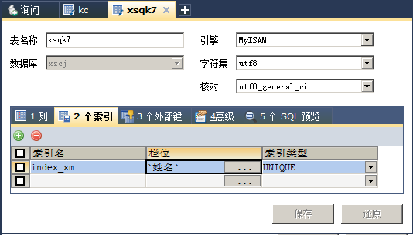
执行完删除语句后，现查看xsqk7中的索引情况，如图6.18所示。

Slide 22
使用ALTER关键字的语法规则：
ALTER TABLE 表名 DROP INDEX 索引名;
例6.15 接着例6.14，使用ALTER关键字删除表xsqk7中的“index_ xm”索引。
删除index_ xm索引的SQL语句：
mysql> alter table xsqk drop index 姓名;

Slide 23
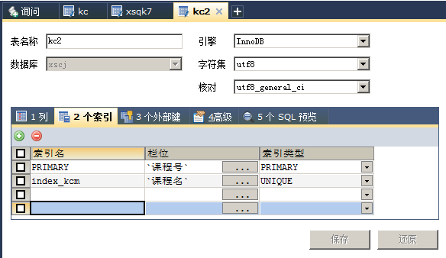
2 使用客户端软件来SQLyog删除索引
例6.16 删除表kc2中的“index_kcm”索引。
使用SQLyog来删除索引非常简单，首先定位到要删除索引的表kc2上，单击右键后，在弹子网的快捷菜单中选择“管理索引”命令，如图6.20所示。

Slide 24
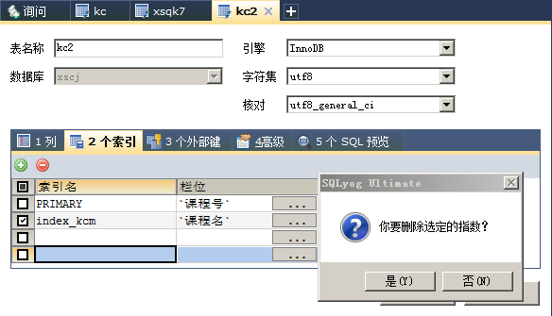
在图6.20的管理索引界面中，勾选需要删除的索引，这里勾选“index_kcm”前的复选框,然后点上方的“ ”删除命令，如图6.21所示。

Slide 25
谢谢观看

